Slide 1
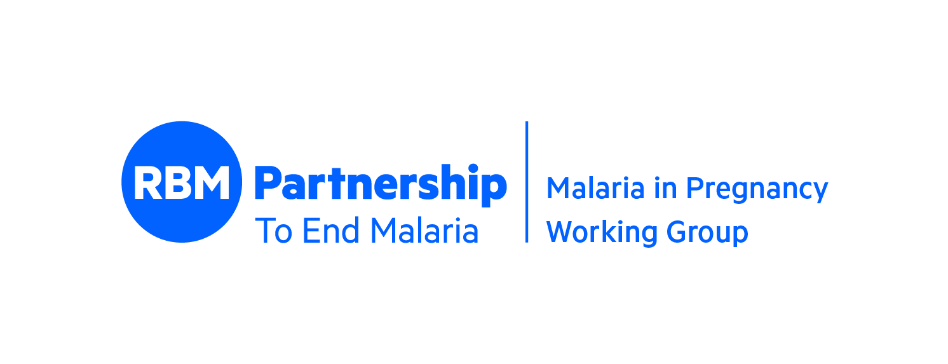
Action de masse multisectorielle contre le paludisme (MAAM) pour une grossesse sans paludisme
Peter Mbabazi

Slide 2
RÉUNION ANNUELLE DE MIP WG
SESSION SUR LE PLAIDOYER ET LE CHANGEMENT DE COMPORTEMENT
Action de masse multisectorielle contre le paludisme (MAAM) pour une grossesse sans paludisme
PETER KWEHANGANA MBABAZI - CO-PRÉSIDENT Groupe de travail multisectoriel RBM,
COORDINATEUR DES FINANCES ET DES PARTENARIATS MULTISECTORIELS - MINISTERE DE LA SANTE OUGANDAIS

Slide 3

NÉCESSITÉ D'UNE ACTION DE PLAIDOYER ET D'UN CHANGEMENT DE COMPORTEMENT
POUR LES MICROPROJETS
Malgré l'existence de mesures préventives efficaces, dont le TPI, le paludisme continue de peser lourdement sur les femmes enceintes dans les régions où il est endémique.
La couverture en TPI reste faible, malgré une fréquentation élevée des centres de soins prénatals (CPN).
Vulnérabilité des femmes enceintes
Augmentation de la quantité d'air inspirée et expirée.
Plus attractif car les moustiques sont attirés par le dioxyde de carbone.
une température corporelle plus élevée que la moyenne et une transpiration plus abondante, qui sont des indices pour le repérage, l'atterrissage et la morsure.
Cible facile et risque accru de maladies transmises par les moustiques, qui peuvent affecter directement leur santé et celle de leur bébé en pleine croissance.

Slide 4
BESOINS NUTRITIONNELS DES FEMMES ENCEINTES
Anémie de grossesse
  Le volume de sang augmente.
  Cela signifie qu'il faut plus de fer et de vitamines pour fabriquer plus de globules rouges.
  Un manque de fer peut provoquer une anémie.
Anémie ferriprive
  Le bébé utilise les globules rouges de la mère pour sa croissance et son développement, en particulier au cours du troisième trimestre.
  Les femmes qui n'ont pas suffisamment de réserves de fer peuvent souffrir d'anémie ferriprive.
  Une bonne alimentation avant la grossesse est importante pour aider à constituer ces réserves.
Carence en vitamine B-12
  La vitamine B-12 est importante pour la fabrication des globules rouges et des protéines.
  La consommation d'aliments tels que le lait, les œufs, la viande et la volaille peut prévenir les carences en vitamine B-12.
  Les végétariens sont les plus susceptibles de souffrir d'une carence en vitamine B-12.
Carence en folates.
  Le folate (acide folique) est une vitamine B qui, avec le fer, contribue à la croissance cellulaire.
  Une carence en folates pendant la grossesse entraîne une carence en fer.
  L'acide folique aide à prévenir les malformations congénitales du cerveau et de la moelle épinière s'il est pris avant et au début de la grossesse.

Slide 5
JOURNÉE TYPE D'UNE FEMME AFRICAINE TRADITIONNELLE
La journée commence aux premières heures de l'aube (5 heures), lorsqu'elle moud le maïs ou le sorgho pour s'assurer que la nourriture est prête à être consommée par les enfants, les gardiens de troupeaux et les hommes au lever du soleil.
Ensuite, brassez de la bière pour le mari et les hommes âgés de la famille.
Une fois par an, elle ramasse également de la bouse de vache et du sable pour enduire les murs de la maison à l'intérieur en prévision de l'hiver suivant et de la saison des pluies.
Si nécessaire, elle peut également modeler des pots, tresser des paniers et des nattes et dessiner des robes traditionnelles.
Au lever du soleil, elle se rend aux champs pour biner ou récolter, selon la saison.
Ensuite, elle se rend dans la forêt pour ramasser du bois ou au puits pour chercher de l'eau.
De retour à la maison, la dernière tâche consiste à préparer le dîner pour toute la famille. Les cuisines sont généralement situées à quelques mètres de la maison.
Lavez la vaisselle avant qu'elle ne dorme après minuit (le moustique est très actif à la recherche d'un repas sanguin).
Les latrines sont à quelques mètres de la maison principale où tout le monde se rend chaque nuit (les moustiques attendent).

Slide 6
NÉCESSITÉ D'UNE ACTION MULTISECTORIELLE
CONTRE LE PALUDISME
Engagement au-delà du secteur de la santé : l'élaboration de réponses nationales ambitieuses aux objectifs liés au paludisme inclus dans les ODD nécessitera une action de la part de tous les départements gouvernementaux, ainsi que l'engagement de la société civile et du secteur privé.
Respect des engagements : essentiel pour le respect des engagements nationaux, par exemple :
        Mise en œuvre d'une politique de la santé dans tous les domaines, d'une approche globale du gouvernement et d'une approche globale de la société pour lutter contre le paludisme ;
        Fixer des objectifs nationaux pour la lutte contre le paludisme ;
        Développer et renforcer les politiques et plans nationaux multisectoriels et intégrer le paludisme dans l'agenda et les plans de développement nationaux ;
        Sensibiliser au fardeau que représente le paludisme pour la santé publique nationale et à la relation entre le paludisme, la pauvreté et le développement social et économique.

Slide 7
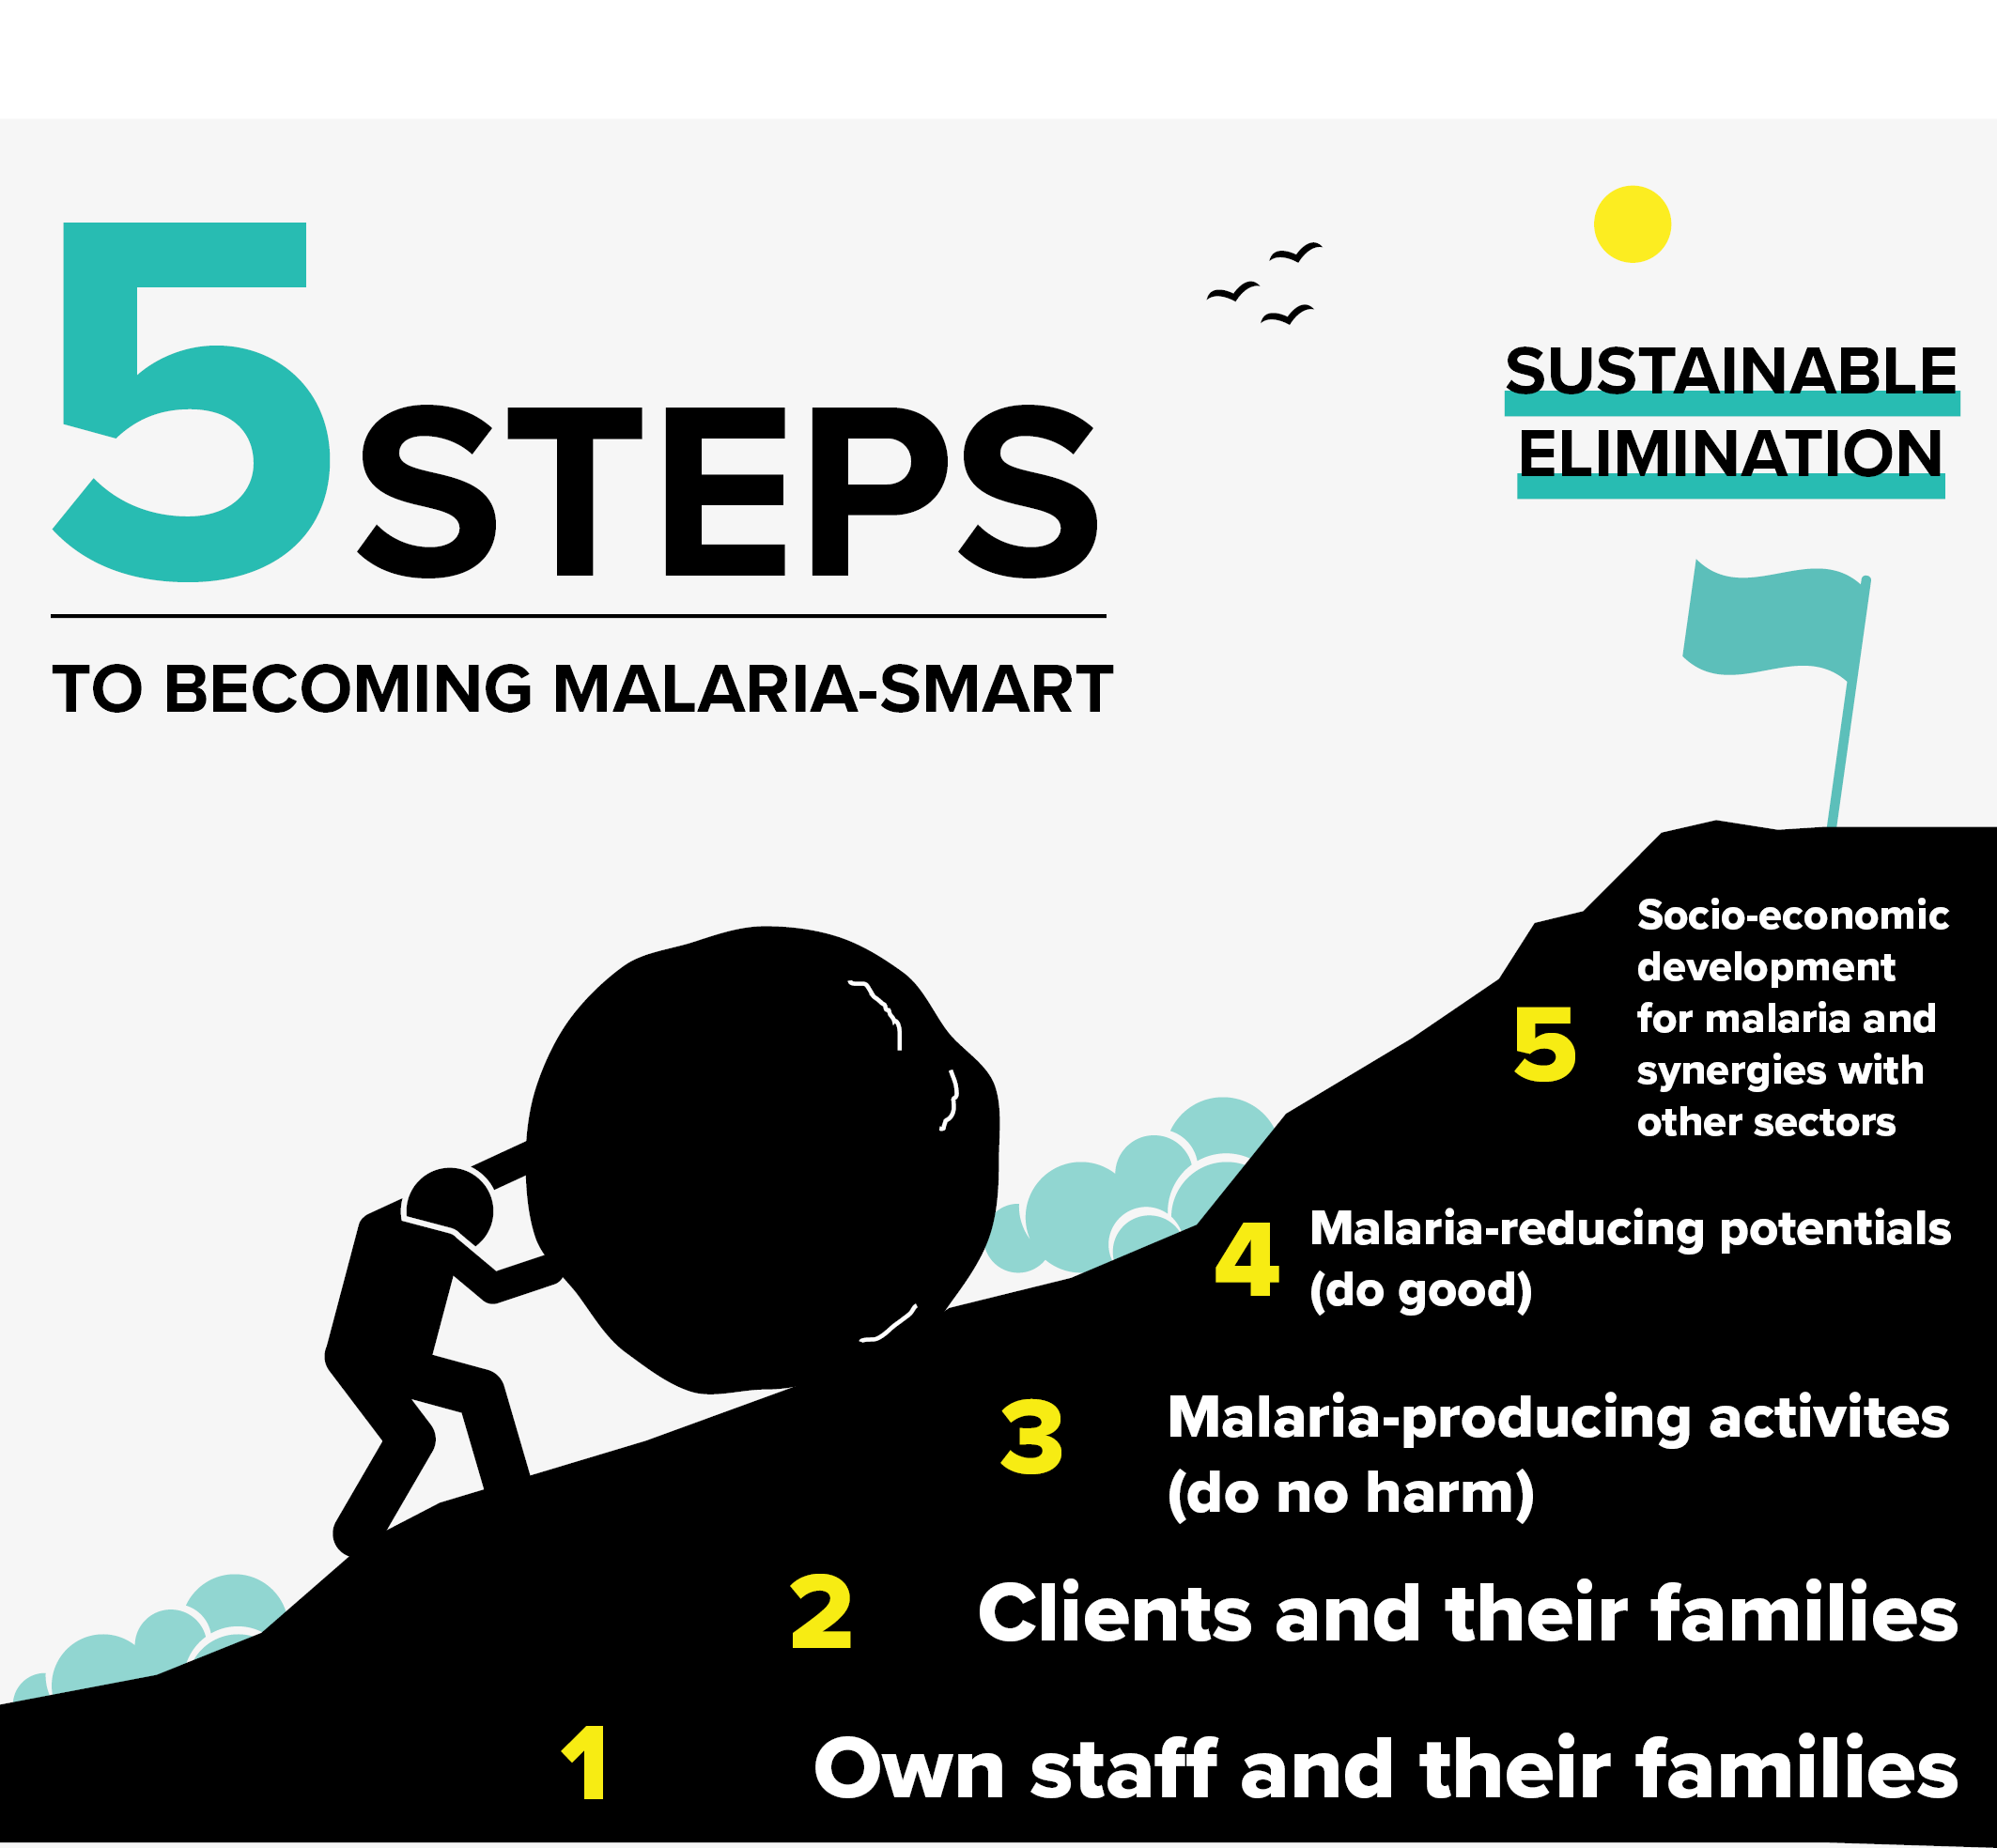
DEVENIR UN SECTEUR INTELLIGENT POUR LA LUTTE CONTRE LE PALUDISME

Slide 8
VILLAGE/COMMUNAUTÉ INTELLIGENT(E) EN MATIÈRE DE PALUDISME
(Responsabilité multisectorielle)
Promouvoir des comportements sans risque pour le paludisme (individu/ communauté)
Disponibilité et accès aux services de soins de santé (infrastructure, ressources humaines, fournitures) (gouvernement)
Responsabilité des fournitures dans le cadre des soins prénatals et établissement de rapports en temps voulu (SC, sage-femme, I/c).
Activités communautaires qui détruisent les sites de reproduction potentiels (individu/collectivité)
Débroussailler les routes et les chemins (individu/collectivité)
Déblocage des caniveaux et entretien des routes de desserte (gouvernement local)
Déboisement de la source d'eau des puits (individu/collectivité)
Défrichage des zones autour des rivières et des rives des plans d'eau (individu/communauté)

Slide 9
MALARIA MAISON INTELLIGENTE
INDIVIDU "SUIS-JE EXEMPT DE PALUDISME AUJOURD'HUI ?"
a) Activités intelligentes de lutte contre la malaria à l'intérieur des bâtiments
        Chaque membre de la famille doit dormir sous une moustiquaire imprégnée d'insecticide chaque nuit.
        Réparer et réaffecter les anciennes MILD à des usages liés à la lutte contre le paludisme (fermeture des avant-toits, des aérations, des fenêtres, des rideaux, des plafonds).
        La maison a été fournie avec des IRS de qualité assurée.
        Ne doit pas être repeint ou replâtré après 9 à 12 mois d'IRS de qualité assurée.
        Fermer les fenêtres et les portes avant 18 heures
        Moustiquaires fonctionnelles pour les ventilateurs (évents), les fenêtres et les portes

Slide 10
MALARIA MAISON INTELLIGENTE
Activités extérieures "Malaria Smart
Potentiel de réduction de la malaria :
      Pas de pots cassés, de bouteilles, de pneus et de récipients susceptibles de retenir l'eau dans l'enceinte/la clôture.
      Remblayage des sites de reproduction potentiels
      Couverture des réservoirs d'eau
      Appliquer un traitement larvicide le cas échéant.
      Faciliter et permettre l'accès à leurs terres pour les MLS
      Après les pluies, secouez les fleurs et les plantes autour de la maison.
      Adapter les pratiques agricoles à la malaria
      Veiller à ce que les gouttières ne soient pas obstruées (eau stagnante)
      Introduction et plantation de fleurs insectifuges
      Promouvoir/ influencer les comportements sans risque pour le paludisme (parler à votre voisin/collègue de travail des activités intelligentes de lutte contre le paludisme)

Slide 11
GESTION DES DOSSIERS
Les femmes enceintes doivent se rendre aux consultations prénatales et suivre jusqu'à 8 TPI, de préférence accompagnées de leur mari.
Connaître les signes et les symptômes du paludisme et d'autres problèmes de santé courants
Connaître les signes et les symptômes du paludisme
Consulter un médecin immédiatement (dans les 12 heures) après l'apparition de la fièvre ou des symptômes du paludisme.
Comportement de recherche de soins dans les 12 heures suivant l'apparition de la fièvre
Exiger d'être testé avant le traitement
Croire et agir de manière appropriée en fonction des résultats du test
Connaître le traitement approprié et se faire soigner conformément aux directives du ministère de la santé
Respecter et compléter les doses de traitement conseillées.
Connaître les effets secondaires probables de divers médicaments courants, y compris les antipaludéens.
Consultez immédiatement votre agent de santé en cas d'effet(s) secondaire(s) observé(s)
Visite de suivi selon les conseils pour fournir un retour d'information (généralement 2 jours après la première consultation)

Slide 12
LE PALUDISME PENDANT LA GROSSESSE (MAAM)
Y a-t-il quelqu'un qui aime le bébé plus qu'une mère ?
      L'épouse/la mère est-elle enceinte ? Tests de grossesse précoce.
      épouse/mère enceinte Se rendre à la clinique de soins prénatals
      La femme enceinte/la mère doit apporter une bouteille d'eau propre bouillie/en bouteille à l'TPI-DOT.
      Les femmes enceintes doivent se rendre aux consultations prénatales et suivre au moins trois TPI.
      Jardin d'intérieur avec des feuilles de citrouille vertes (riches en fer)
      Connaissent-ils les raisons du TPIp ; a) Réduction des épisodes de paludisme maternel, b) Anémie maternelle et fœtale, c) Parasitémie placentaire, d) Faible poids à la naissance, e) Mortalité néonatale.
      ABCDE FOR MIP ; sensibilisation et perception du risque, prévention des morsures et protection personnelle, chimioprophylaxie, diagnostic et traitement, gestion d'urgence des formes graves.

Slide 13
LE PALUDISME PENDANT LA GROSSESSE
RÉSULTATS POUR LES ENFANTS
Avortement Naissance d'un enfant mort-né
Accouchement prématuré
Faible poids à la naissance
Mortalité néonatale
Paludisme congénital
Mortalité infantile
Anémie
Mauvais résultats en matière de développement et de comportement
Retard mental
RÉSULTATS POUR LA MÈRE
Récidive ou nouvelles infections paludéennes
Anémie maternelle
Anémie sévère
Paludisme cérébral
Mortalité maternelle

Slide 14
CRÉATION D'UNE DEMANDE MULTISECTORIELLE D'IPTP PARMI LES FEMMES ENCEINTES FRÉQUENTANT LES CENTRES DE SOINS D'URGENCE
Femme enceinte
Chef de H/H
Femmes pairs - Clubs de la foi - Université du Minnesota
Dirigeants locaux - village, paroisse,/sc
VHTs/ VHCs
Enfants scolarisés
Agents de santé - MW
Enseignants
Révision des messages clés actuels sur le paludisme pour cibler les femmes enceintes

Slide 15
PIM multisectoriel CONCLUSIONS
Développement
Le paludisme est une cause et un résultat de la pauvreté, l'émancipation économique des femmes réduit le paludisme (MFPED, Parlement, Président).
Professionnel
Activités extérieures des femmes de 5 heures du matin à la mi-nuit, prise en compte de la dynamique du ménage, (Hommes, Covt local)
Comportementale
Communication appropriée sur les risques et sensibilisation continue pour améliorer l'utilisation des moustiquaires par les femmes enceintes (ABCDE)
"Suis-je exempt de paludisme aujourd'hui ?", utilisation des gardiens pour atteindre les femmes enceintes (chefs de famille, écoles, VHT, femmes pairs, femmes enceintes, dirigeants).
Nutritionnel
Anémie, carences en fer, en vitamine B12, en acide folique, approvisionnement à domicile en lait, en œufs, en légumes (feuilles de citrouille), à portée de main de chaque PW (VHT, leaders).

Slide 16
CONCLUSIONS DU PIM multisectoriel (suite)
Accès aux soins de santé
Accès 24 heures sur 24 et 7 jours sur 7 aux services de santé à la portée du personnel de santé publique (ministère de la santé, gouvernement local, secteur privé).
Fournitures médicales essentielles, médecine rapide, ressources humaines (ministère de la santé, gouvernement local, secteur privé)
Soins prénatals précoces et recherche de soins (diagnostic et traitement dans les 24 heures suivant l'apparition de la fièvre) (ministère de la santé, gouvernement local, secteur privé)
Données
Les données pourraient être saisies automatiquement dans le cadre de la prestation de services de soins prénatals de routine et interconnectées avec les systèmes nationaux de gestion de l'information sur la santé, ce qui permettrait de soutenir en temps réel les communautés, les établissements et les agents de santé qui fournissent ces services (DHIS, HMIS).
Contrôle vectoriel
Amélioration de la couverture des MILD, des IRS et des larvicides, réduction des sites de reproduction (ministère de la santé, gouvernement local, secteur privé)
Logement
L'amélioration de l'habitat réduit le paludisme chez les femmes enceintes (logement, gouvernement local, maires et conseillers municipaux)

Slide 17
Visitez la page du MSWG https://endmalaria.org/our-work-working-groups/multi-sectoral-action
Pour toute question : mbabazipeter@gmail.com/+256772405440
"L'élimination du paludisme commence
dès le ventre de la mère".
MERCI

